Slide 1
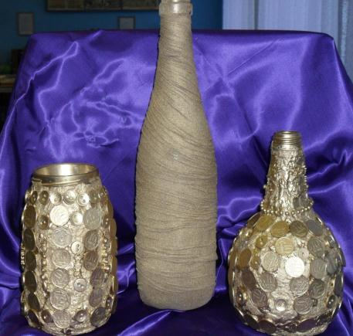
Мастер-класс Поделки из бросового материала «Посуда в восточном стиле»
МОУ «СОШ п.Головановский»
Кружок декоративно-прикладного искусства «Акварель»
Руководитель: Семёнова Алла Викторовна

Slide 2
Цели:
Обучающая: Способствовать формированию представления о новом виде декоративно-прикладного искусства
Развивающая: Развивать воображение, мышление, творческие возможности; развивать интерес к предмету; развивать у учащихся навыки и умения
Воспитывающая: Воспитывать у учащихся качества аккуратности и собранности при выполнении приёмов труда, трудолюбие, умение слушать, коммуникабельность, аккуратность, активность, культуру труда, умение работать в коллективе.

Slide 3
Задачи:
разработать виды изделий с использованием бросового материала;
расширить творческие возможности учащихся, развивая креативное мышление.
рассматривать использование данных тем
как элемент дизайна в интерьере.

Slide 4
ЭКОЛОГИЧЕСКИЙ АСПЕКТ
Изготовление изделий из бросового
материала способствует уменьшению
загрязнения природы твёрдыми бытовыми отходами.
Создавая работы, с детьми опираясь на формулировку - вторая жизнь вещей приучает их к практичности использования уже имеющего материала.

Slide 5
Социальный аспект:
занятость детей во внеурочное время, разнообразными видами декоративно -прикладного творчества;
приобретение навыков работы в малой разновозрастной группе с учётом дифференцированного подхода к обучению;
возможность предложить тему для совместного творчества детей и родителей.
Экономический аспект:
Экономия природных ресурсов за счёт использования вторичного сырья.
Доступность по материальным
затратам для большинства детей.

Slide 6
Стекло, керамика, пластмассы…
Много интересных поделок можно выполнить на основе простой стеклянной или пластиковой банки, бутылки, используя оригинальную форму, готового предмета.
Немного фантазии и появится неповторимая карандашница, ваза для сухоцветов, коробочка для мелочи, шкатулка или оживёт «Восточная сказка»…

Slide 7
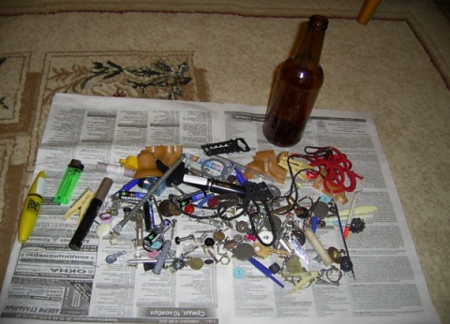
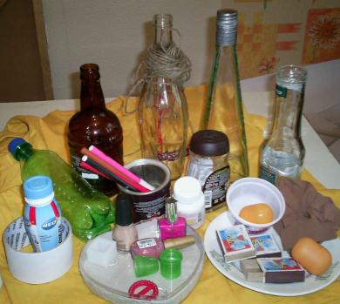
Материалы:
бутылки, банки стеклянные, пластиковые, железные; бутылки, банки стеклянные, пластиковые, железные;
картонные ячейки из под яиц, капроновые колготки, семена, различные виды круп, макаронные изделия;
клей ПВА, ножницы, кисти, пластилин;

Slide 8
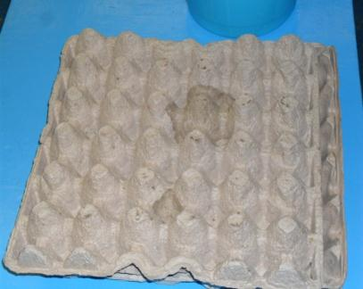
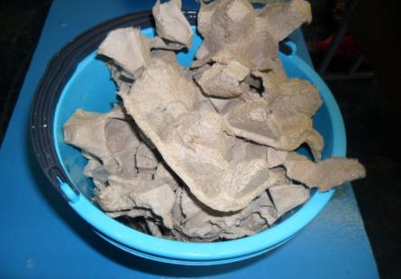
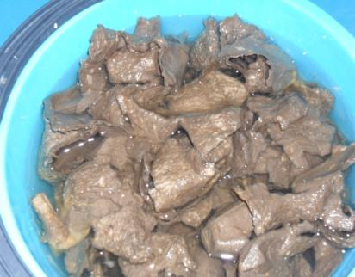
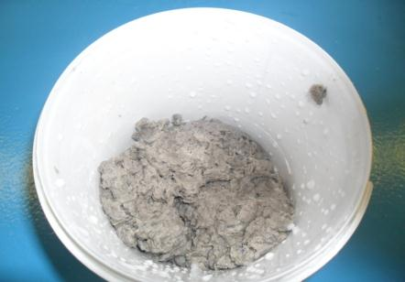
.
Вначале готовим бумажную клеевую массу.
Нам понадобятся картонные ячейки из под яиц.
Для этого размачиваем картонные ячейки в тёплой воде и добавляем клей ПВА.

Slide 9
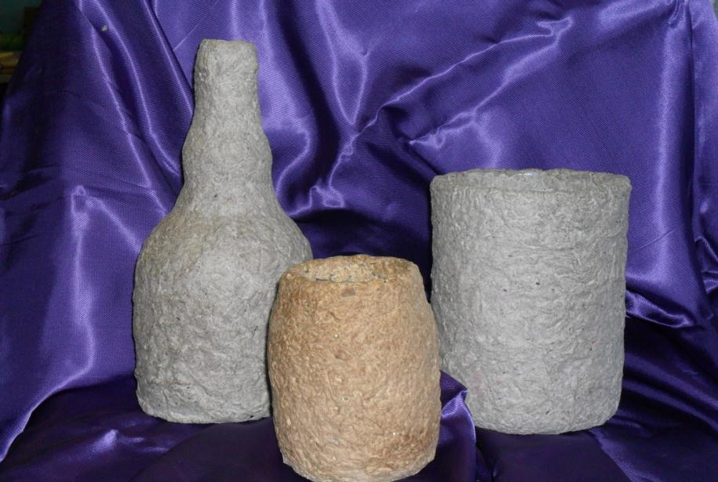
Получается бумажная клейкая масса, которой мы и обклеиваем наши бутылочки

Slide 10
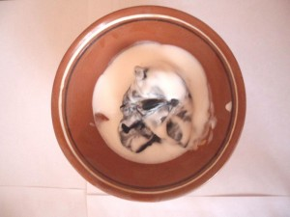
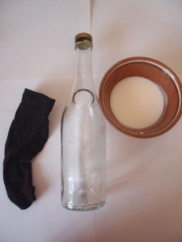
2 вариант:
Для работы мне потребуется: бутылка, баночка или пластиковая обрезанная бутылка; эластичные носки; клей ПВА, аэрозольные эмаль (золотистая и цвета “старая медь”), клеевой термопистолет.
Эластичный капроновый носок хорошо пропитываем в клее ПВА

Slide 11
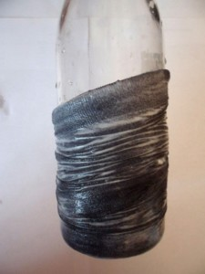
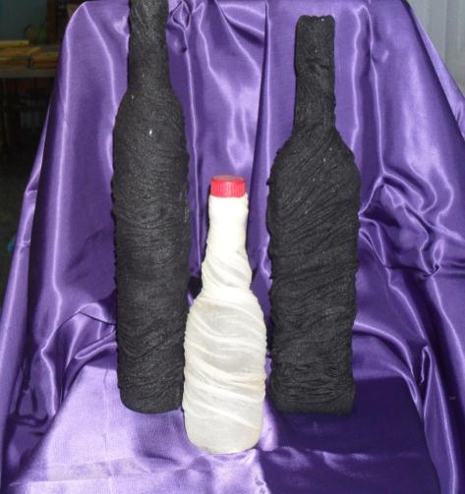
Надеваем его снизу на бутылку, делаем
драпировку и оставляем на просушку
Когда бутылочки высыхают,
они готовы для оформления

Slide 12
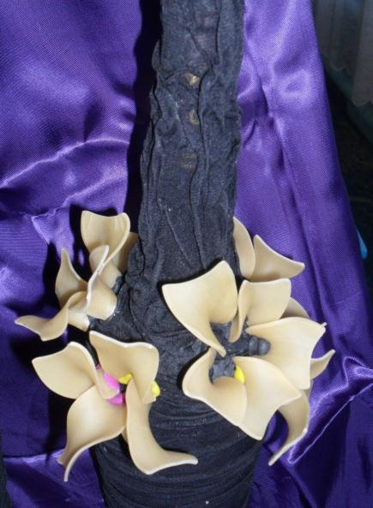
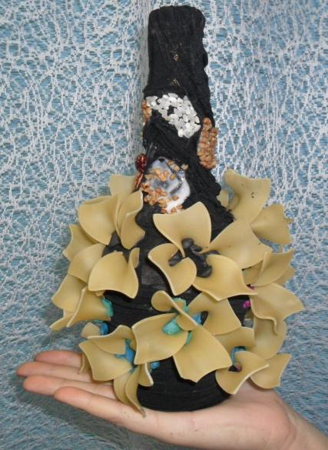
Оформление бутылочки выполняется с применением различного материала, композицию ребята придумывают самостоятельно.

Slide 13
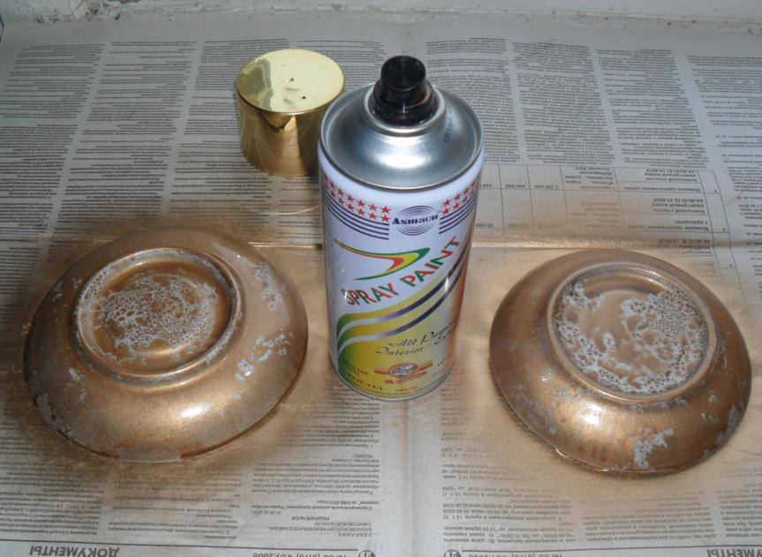
Когда клей высох, тонируем золотистой или медной эмалью
бутылочки и декоративно оформленные тарелочки.
Затем всю посуду просушиваем.

Slide 14
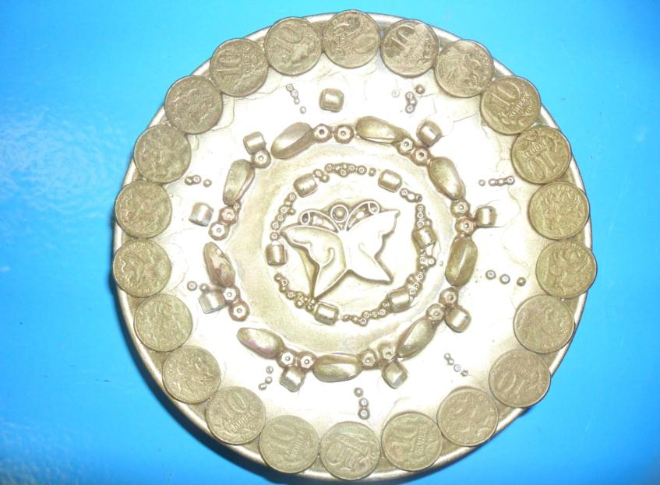
Тарелочка в восточном стиле

Slide 15
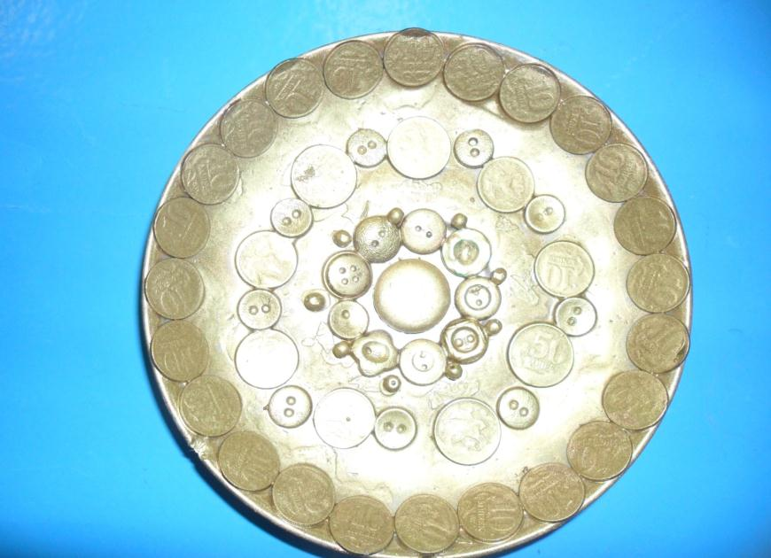
Тарелочка в восточном стиле

Slide 16
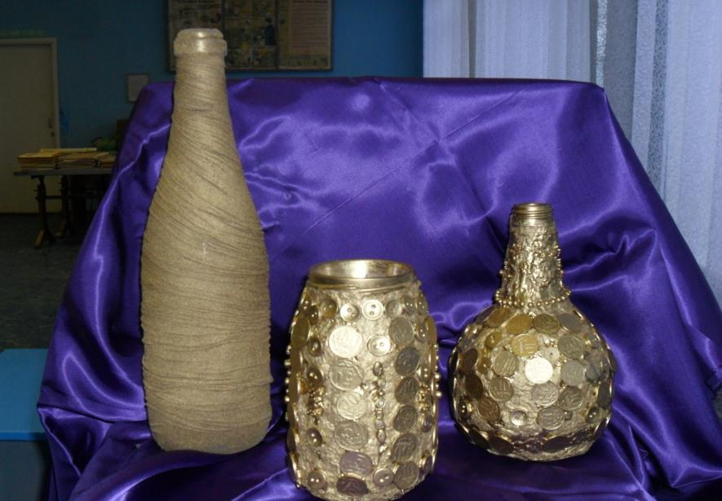
Посуда в восточном стиле

Slide 17
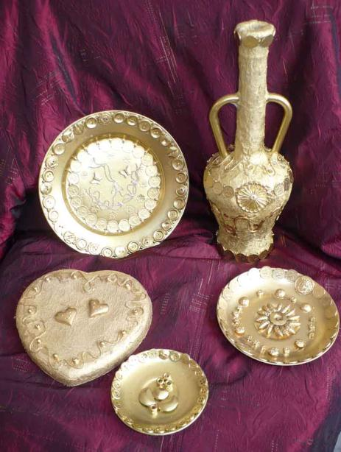
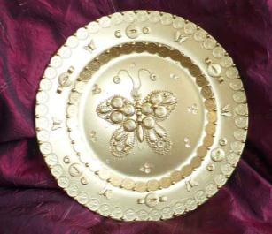
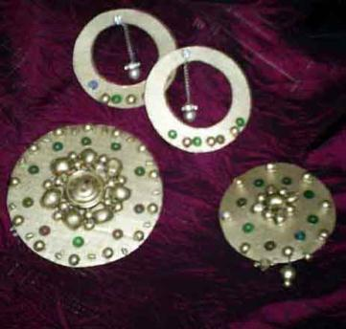
Посуда в восточном стиле

Slide 18
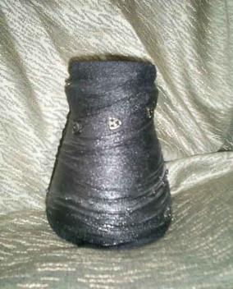
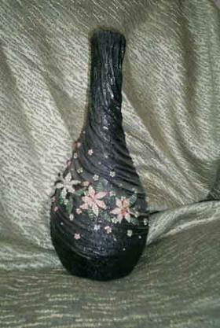
Капроновые чулки и опять чудо!

Slide 19
Ресурсы интернета:
http://masterica.maxiwebsite.ru/tag/%d0%b8%d0%b7-%d0%bc%d1%83%d1%81%d0%be%d1%80%d0%b0-2/

